Slide 1
Ψηφιακό - Αναλογικό

Slide 2
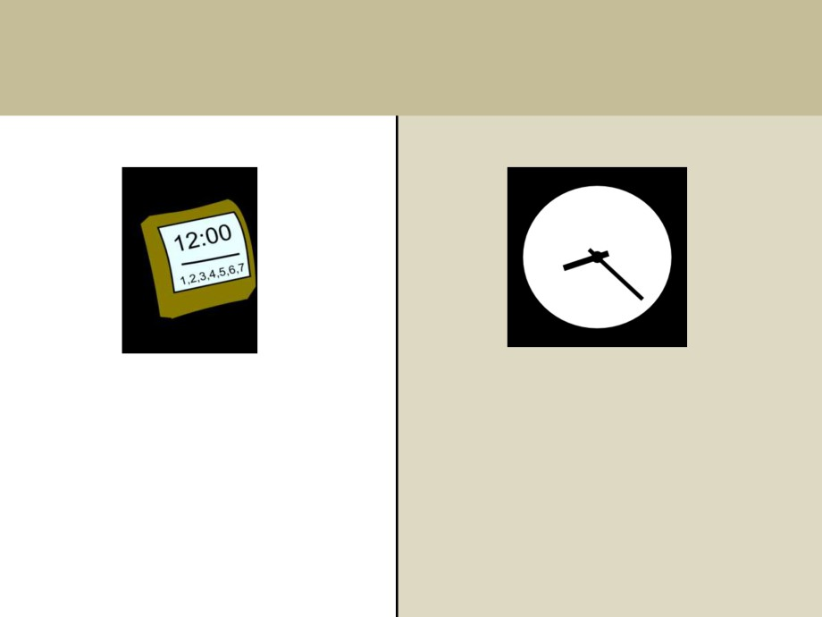
Ποια είναι η διαφορά τους;
Οι τιμές που
Οι τιμές που
παίρνει είναι
παίρνει είναι
διακριτές.
συνεχόμενες.

Slide 3
Παραδείγματα

Slide 4
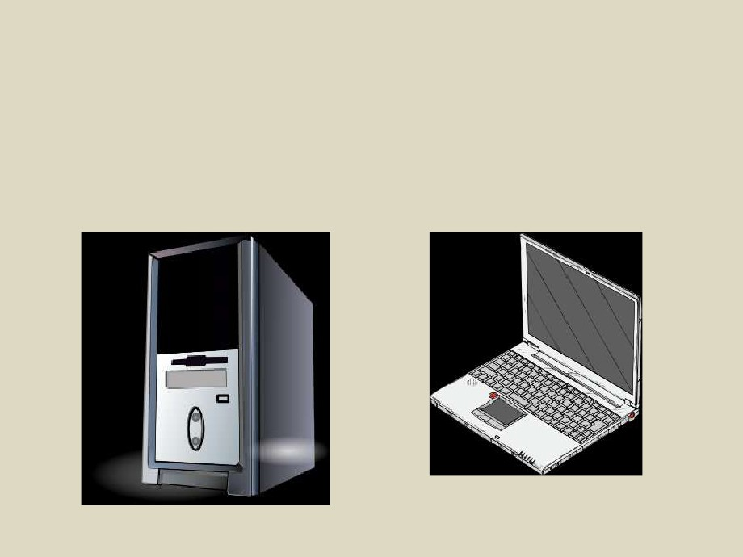
͙ και ο υπολογιστής μας;
Είναι ψηφιακή ή αναλογική συσκευή;

Slide 5
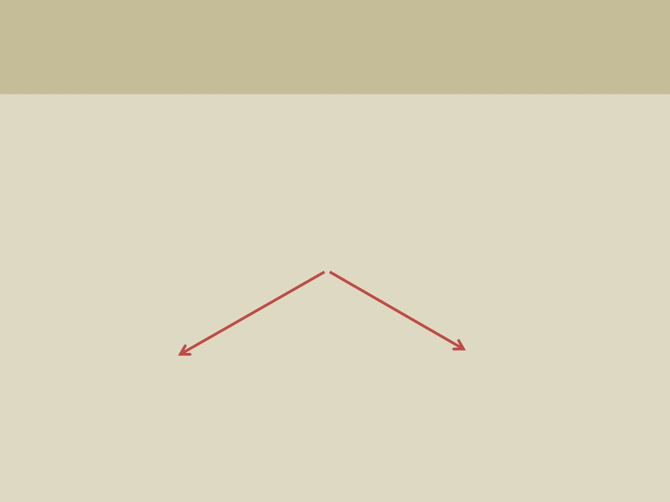
Ας το εξετάσουμε…
Ο υπολογιστής καταλαβαίνει μόνο 2 καταστάσεις.
Περνάει ρεύμα
Δεν περνάει
μέσα από ένα
ρεύμα μέσα από
καλώδιο.
ένα καλώδιο.

Slide 6
Άρα ο υπολογιστής είναι μία ψηφιακή
συσκευή.

Slide 7
Υπάρχει όμως ένα πρόβλημα.

Slide 8
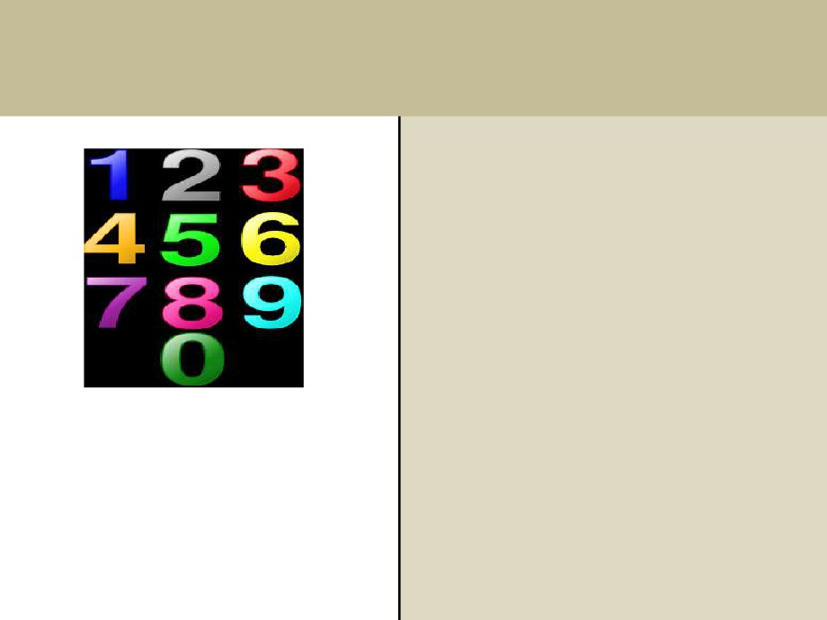
Εμείς
Ο υπολογιστής
Καταλαβαίνει
μόνο δύο
καταστάσεις.
Όταν κάνουμε πράξεις
χρησιμοποιούμε
10 ψηφία.

Slide 9
Υπάρχει όμως και η λύση.

Slide 10
Φωτογραφʀα απʊ piru22_jp ςτο Flickr
Το δυαδικό σύστημα.

Slide 11
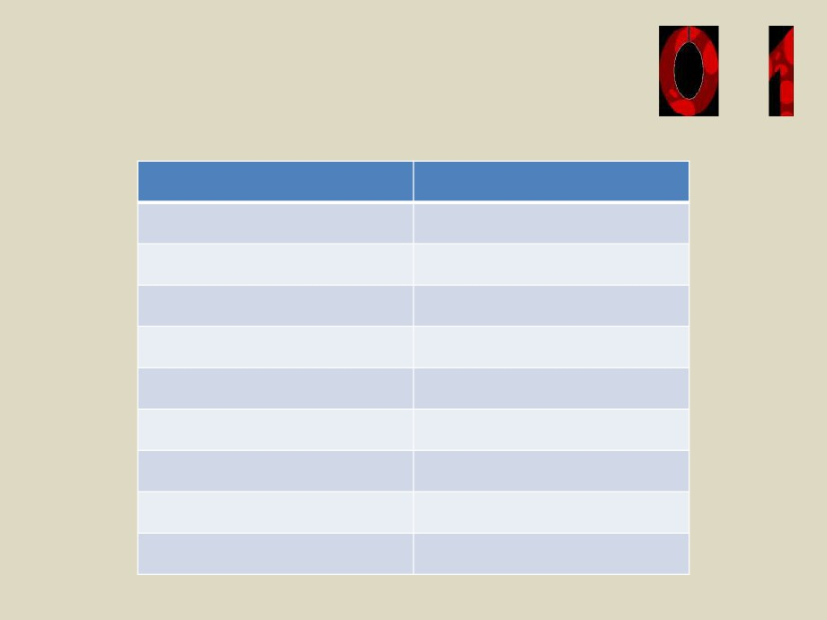
Αντιστοίχιση
Δεκαδικό σύστημα
Δυαδικό σύστημα
0
0
1
1
2
10
3
11
4
100
5
101
6
110
7
111
8
1000

Slide 12
Ορισμός
Κάθε δυαδικό ψηφίο (0, 1) ονομάζεται bit.

Slide 13
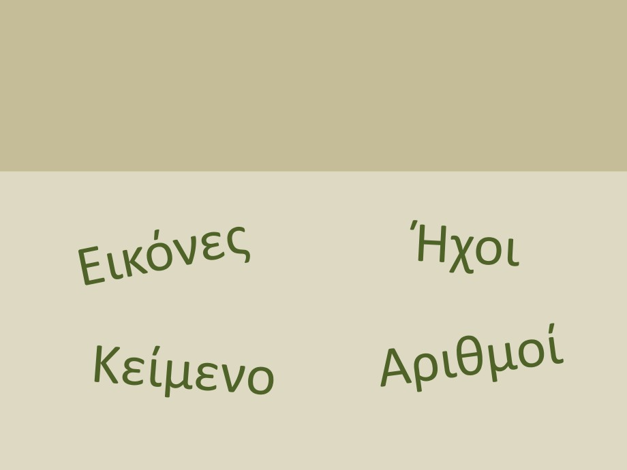
Τα δυαδικά ψηφία
χρησιμοποιούνται για την παράσταση
όλων των μορφών δεδομένων.

